Slide 1






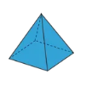




Prova
Nom i cognoms:
Data:
1. Escriu el nom d’estos quadrilàters (1 punt):
2. Dibuixa un pentàgon regular i un d’irregular (1 punt).
3. Dibuixa sobre la circumferència una corda i un sector circular (1 punt).
4. Quantes arestes té una piràmide hexagonal? Marca amb una creu l’opció correcta (1 punt).
6
10
12
18
5. Encercla els prismes (1 punt).
Mètode Snappet. Prova 13 4t. Pàgina 1 de 2.

Slide 2







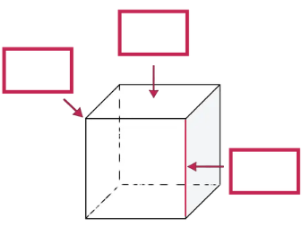



Prova
Nom i cognoms:
Data:
6. Escriu els elements d’estos cossos redons (1 punt).
7. Encercla els objectes que se semblen a una esfera (1 punt).
8. Escriu el nom dels elements (1 punt).
9. Dibuixa el desenvolupament pla d’un con (1 punt).
10. Encercla l’angle de més amplitud (1 punt).
Mètode Snappet. Prova 13 4t. Pàgina 2 de 2.

